Slide 1
Maatschappelijke uitdagingen Periode 3 – Leerjaar 3

Slide 2
Inhoud
Koppeling naar lA1 → Een verslag met daarin 3 uitgewerkte maatschappelijke uitdagingen/problemen van de stad van de toekomst onderbouwd met actuele bronnen.

Slide 3
Zicht op de toekomst
Om de stad van de toekomst vorm te geven is zicht op maatschappelijke uitdagingen noodzakelijk. Ofwel op welke terreinen liggen de uitdagingen van de toekomst.
Welke maatschappelijke uitdagingen voorzien jullie?

Slide 4
Maatschappelijke uitdagingen
Kies een van de volgende thema’s (meer mag ook), welke aansluit op je specialisatie:
Individualisering
Huisvesting
Voeding
Klimaatverandering
Vergrijzing
Arm versus Rijk
Afval & vervuiling
Overspannen arbeidsmarkt

Slide 5
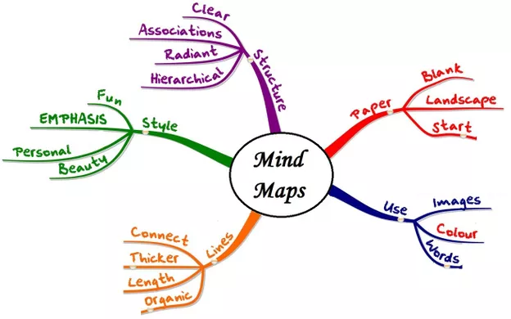
Opdracht
Uitwerking in groepjes: één thema per groepje
Uitwerking op Flipover-vel à la mindmap
Werk per groepje het volgende uit:
Omschrijving van jullie maatschappelijke uitdaging
Huidige situatie en verwachtingen voor de toekomst
Nederland als uitgangspunt
Draag één bron (boek, tijdschrift, website, documentaire etc.) aan waarin jullie problematiek helder wordt geschetst.
Einde van dit uur graag kort presenteren ☺

